Slide 1



Tiết:
VIẾT ĐOẠN VĂN GHI LẠI CẢM XÚC VỀ MỘT BÀI THƠ
GIÁO VIÊN:….

Slide 2
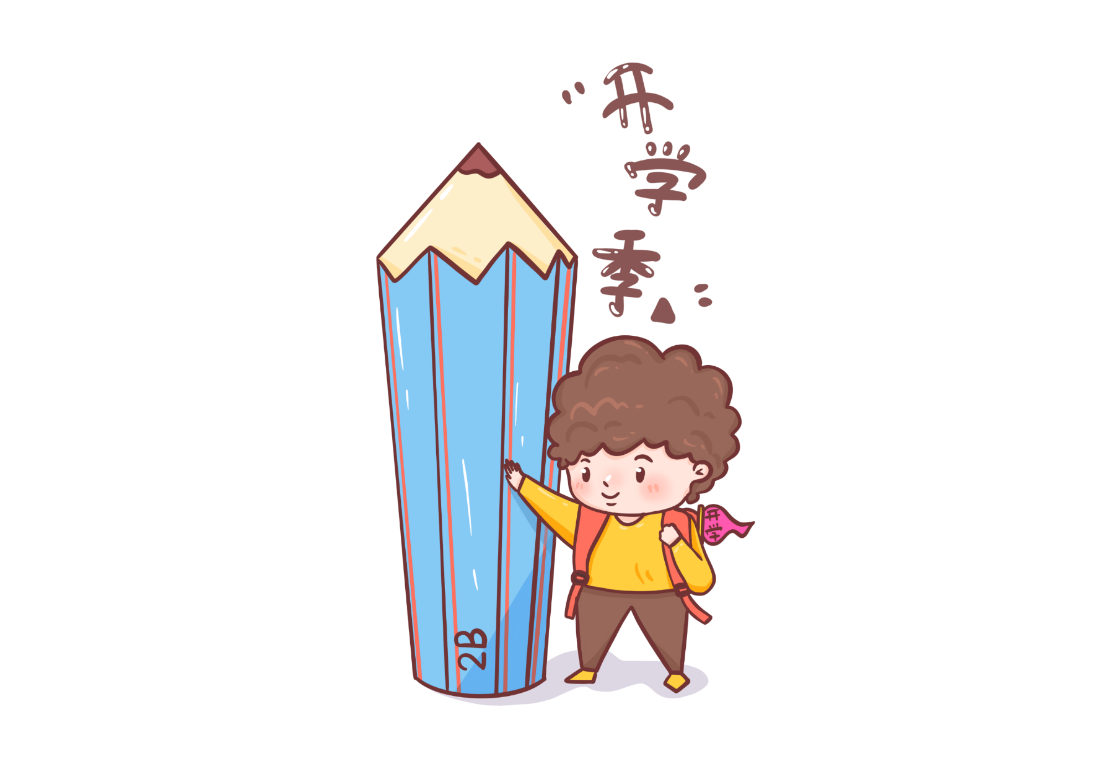

Khởi động

Slide 3

Bài thơ nào khiến em có ấn tượng sâu sắc nhất không? Khi muốn trình bày cảm xúc về bài thơ đó, em trình bày như thế nào?

Slide 4

Hình thành kiến thức

Slide 5
I. Yêu cầu đối với đoạn văn ghi lại cảm xúc của bài thơ
01
Khái niệm
02
Yêu cầu đối với đoạn văn ghi lại cảm xúc của bài thơ

Slide 6
HS dựa vào SGK kết hợp với tri thức đã học về kiểu bài ghi lại cảm xúc về bài thơ lục bát đã học ở học kì 1 để nêu yêu cầu đối với đoạn văn ghi lại cảm xúc về bài thơ

Slide 7
2. Yêu cầu đối với đoạn văn ghi lại cảm xúc của bài thơ
Về nội dung
- Trình bày cảm xúc vể một bài thơ.
- Sử dụng ngôi thứ nhất để chia sẻ càm xúc.
- Các câu trong đoạn văn cần được liên kết với nhau chặt chẽ để tạo sự mạch lạc cho đoạn văn

Slide 8


Mở đoạn: giới thiệu nhan đề, tác giả và càm xúc chung về bài thơ (câu chủ đề).
Thân đoạn: trình bày cảm xúc của người đọc vể nội dung và nghệ thuật của bài thơ; làm rõ càm xúc bằng những hình ành, từ ngữ được trích từ bài thơ.
Về hình thức
  Cấu trúc gồm có ba phần
Kết đoạn: khẳng định lại càm xúc về bài thơ và ý nghĩa của nó đối với bản thân.
Đảm bảo yêu cầu về hình thức của đoạn văn.

Slide 9


II. Phân tích kiểu văn bản
HS làm nhóm đôi vào PHT số 1

Slide 10
PHT số 1
Ngữ liệu |  | Câu hỏi
Những cánh buồm của Hoàng Trung Thông là một trong những bài thơ để lại cho tôi nhiều cảm xúc. Tác phẩm viết về tình cha con thiêng liêng bằng giọng thơ giản dị, chân thành. Hình ảnh “cha dắt con đi" được lặp lại nhiều lần không chỉ thể hiện tình cảm đong đầy yêu thương, trìu mến của cha dành cho con mà còn gợi lên sự chở che, dẫn dắt của cha trên hành trình cùng con đi đến tương lai. Cha như cánh buồm đưa con đến những chân trời mới. Nếu hình ảnh người cha đem đến cho người đọc cảm giác về sự ân cần, che chở thì hình ảnh đứa con lại cho thấy sự yêu thương, tin cậy của con đối với cha. Lời đề nghị ngây thơ, đầy tin yêu: "Cha mượn cho con buồm trắng nhé,/ Để con đi" làm cho tôi như thấy hình ảnh chính mình với ước mơ khám phá những chân trời mới lạ. Qua bài thơ, tôi cảm nhận được tình cha con thắm thiết. Tình cảm ấy khiến tôi nghĩ đến cha mình, người vẫn luôn yêu thương, chăm sóc tôi chu đáo. Tôi tự nhắc nhở mình cần yêu thương cho nhiều hơn nữa vì tôi vẫn đang may mắn được sống trong vòng tay cha. |  | + Tìm những từ thể hiện cảm xúc cùa người viết về bài thơ. ………………………………………………………………………………………………………………. + Tác giả đoạn văn đã sử dụng ngôi thứ mấy để chia sẻ cảm xúc? ………………………………………………………………………………………………………………. + Những câu nào thuộc về phần mở đoạn? Vì sao em biết? ……………………………………………………………………………………………………………… ………………………………………………………………………………………………………………… + Những câu nào thuộc về phần thân đoạn? Phần này trình bày nội dung gì? ……………………………………………………………………….. ……………………………………… …………………………………………………………………………………………………………….. + Hãy chỉ ra câu kết của đoạn văn và cho biết nội dung cùa nó. …………………………………………………………………………………………………………………. …………………………………………………………………….…………………………………………. + Tìm những từ ngữ được dùng theo kiểu lặp lại hoặc thay thể những từ ngữ tương đương ở những câu trước đó. Nêu tác dụng của những từ ngữ đó? ………………………………………………………………………………………………. ……………………………………………………………………………………………………..

Slide 11
II. Phân tích ví dụ
1
3
5
2
4
Những câu nào thuộc về phần thân đoạn? Phần này trình bày nội dung gì?
Tác giả đoạn văn đã sử dụng ngôi thứ mấy để chia sẻ cảm xúc?
Hãy chỉ ra câu kết của đoạn văn và cho biết nội dung cùa nó.
Tìm những từ ngữ được dùng theo kiểu lặp lại hoặc thay thể những từ ngữ tương đương ở những câu trước đó. Nêu tác dụng của những từ ngữ đó.
Tìm những từ thể hiện cảm xúc cùa người viết về bài thơ.
Những câu nào thuộc về phần mở đoạn? Vì sao em biết?

Slide 12
II. Phân tích kiểu văn bản
1
3
5
2
4
Tác giả sử dụng ngôi thứ nhất.
Thân đoạn: các câu 3,4,5,6, các câu này giải thích cho nội dung mà tác đã nêu ra ở mở đoạn.
Từ ngữ thể hiện cảm xúc của người viết: để lại cho tôi nhiều cảm xúc, thể hiện tình cảm đong đầy yêu thương, tôi cảm nhận được tình cha con thắm thiết….
Mở đoạn: câu 1,2 vì giới thiệu về tác giả, tác phẩm và cảm xúc chung của người viết về bài thơ.
Kết đoạn: câu 7,8, 9 đã khẳng định lại cảm xúc bài thơ và nêu ý nghĩa đối với bản thân.

Slide 13

III. Thực hành viết theo các bước
Đề bài: Viết đoạn văn khoảng 200 chữ ghi cảm xúc về một bài thơ.

Slide 14
III. Thực hành viết theo các bước
Bước 3
Bước 1
Viết đoạn.
Chuẩn bị trước khi viết (Xác định đề tài, mục đích, thu thập tư liệu).
Bước 4
Bước 2
Xem lại và chỉnh sửa, rút kinh nghiệm.
Tìm ý, lập dàn ý theo phiếu học tập

Slide 15

III. Thực hành viết theo các bước
Bước 1
Xác định đề tài
Chuẩn bị trước khi viết (Xác định đề tài, mục đích, thu thập tư liệu).
Thu thập tư liệu
Em có thể tìm và chọn một bài thơ mà em yêu thích hoặc có cảm xúc đặc biệt để viết.
Ghi lại cảm xúc của em về một bài thơ - Độ dài của đoạn văn khoảng 200 chữ.

Slide 16


III. Thực hành viết theo các bước
Bước 2. Tìm ý, lập dàn ý
Tìm và xác định ý nghĩa của những từ ngữ, hình ảnh độc đáo, những biện pháp tu từ
Đọc diễn cảm bài thơ vài lần để cảm nhận nhịp điệu, hình ảnh…
Viết nhanh dưới dạng cụm từ thể hiện những ý tưởng trên.
Lí giải vì sao em có cảm xúc đặc biệt với bài thơ.

Slide 17
Âm thanh, vần, nhịp điệu của bài thơ và những cảm xúc mà bài thơ đã gợi cho em.
Ý nghĩa của những từ ngữ, hình ảnh độc đáo, những biện pháp tu từ mà tác giả bài thơ sử dụng.
Lí giải vì sao em có cảm xúc đặc biệt với bài thơ.
  Tìm ý

Slide 18
III. Thực hành viết theo các bước
Lập dàn ý
Mở đoạn
Tên bài thơ, tên tác giả ………………………………………………………………………………………………..
………………………………………………………………………………………………………..
Cảm xúc chung về bài thơ ………………………….……………………………………………………………..
………………………………………………………………………………………………………..………………………
Cảm xúc thứ nhất …………………………………………………………………………………………………………………………………………………………………………………………………………………………………………………………………….
Thân đoạn
Cảm xúc thứ hai ……………………………………………………………………………………………………………………………………………………………………………………………………………………………………………………………….
Khẳng định lại cảm xúc ……………………………………………………………………………………………….
………………………………………………………………………………………………………………………………….
Kết đoạn
Ý nghĩa của bài thơ đối với bản thân ………………………………………………………………………..……
…………………………………………………………………………………………………………………………………..

Slide 19


III. Thực hành viết theo các bước
Bước: Viết đoạn
Dựa vào dàn ý, viết một đoạn văn hoàn chỉnh. Khi viết, cần đảm bảo các yêu cầu đối với đoạn văn ghi lại cảm xúc về một bài thơ

Slide 20
III. Thực hành viết theo các bước
Bước 4. Xem lại và chỉnh sửa, rút kinh nghiệm
Các phần của đoạn văn | Nội dung kiểm tra | Đạt/ Chưa đạt
Mở đoạn | Mở đoạn bằng chữ viết hoa lùi vào đầu dòng.
 | Dùng ngôi thứ nhất để ghi lại cảm xúc về bài thơ.
 | Nêu nhan đề, tên tác giả và cảm xúc khái quát về bài thơ.
 | Trình bày cảm xúc về bài thơ theo một trình tự hợp lí bằng một số câu.
Thân đoạn | Dẫn chứng bằng một số từ ngữ, hình ảnh gợi câm xúc trong bài thơ.
 | Sừ dụng một số từ ngữ để tạo sự liên kết chặt chẽ giữa các câu.
Kết đoạn | Khẳng định lại cảm xúc vá ý nghĩa của bài thơ với bản thân.
 | Kết đoạn bằng dấu câu dùng để ngắt đoạn.

Slide 21
Luyện tập

Slide 22

Luyện tập
HS thực hành viết bài

Slide 23






ONG NHỎ
VÀ MẬT HOA
BẮT ĐẦU

Slide 24




Câu 1. Cấu trúc đoạn văn gồm mấy phần?
A. 3
B: 2
C: 1
D: Tất cả đều sai.

Slide 25
Câu 2. Muốn ghi lại cảm xúc của bản thân về bài thơ, ta dung ngôi kể thứ mấy?
A: Thứ Tư.
B: Thứ ba
C. Thứ nhất
D: Cả A và B đúng.

Slide 26
Câu 3. Đâu không phải yêu cầu khi viết đoạn văn ghi lại cảm xúc về bài thơ có yếu tố tự sự và miêu tả?
A. Chỉ ra được nét độc đáo trong cách biểu cảm của nhà thơ.
B: Nêu các chi tiết mang tính tự sự và miêu tả trong bài thơ, đánh giá ý nghĩa của chúng trong việc thể hiện tình cảm, cảm xúc của nhà thơ.
C: Thể hiện được cảm xúc chung về bài thơ.
D: Giới thiệu nhan đề bài thơ và tên tác giả.

Slide 27
Câu 4. Khi viết bài, cần dựa vào
A. Dàn ý
B: Lời văn của đề bài.
C: Từ ngữ của đề bài.
D: Mạch thơ.

Slide 28
Câu 5. Đâu không phải lưu ý về hình thức trình bày đoạn văn?
A: Kết thúc đoạn văn bằng một dấu chấm câu.
B: Các câu trong đoạn cần tập trung vào chủ đề chung, giữa các câu có sự liên kết.
C. Viết bài văn đủ 3 phần: Mở bài - Thân bài - Kết bài.
D: Viết lùi đầu dòng từ đầu tiên của đoạn văn và chữ cái đầu của từ đó phải viết hoa.

Slide 29
Câu 6. Có bao nhiêu bước thực hiện việc viết đoạn văn ghi lại cảm xúc về một bài thơ?
A: 5
B: 4
C: 3
D: 2

Slide 30
Câu 7. Để tạo sự mach lạc cho đoạn văn thì các câu trong đoạn cần
A: liên hệ với nhau
B: liên lạc với nhau
C: liên kết chặt chẽ
D: Tất cả đều sai.

Slide 31
BÀI MỚI
Câu 8. Đơn vị cấu tạo nên văn bản là?
A: Từ
B: Tiếng
C: Đoạn văn.
D: Tất cả đều sai.

Slide 32
Vận dụng

Slide 33
Em hãy viết một đoạn văn khoảng 200 chữ trình bày cảm xúc về bài thơ sau:
Mấy ngày mẹ về quê
Là mấy ngày bão nổi
Con đường mẹ đi về
Cơn mưa dài chặn lối.
Hai chiếc giường ướt một
Ba bố con nằm chung
Vẫn thấy trống phía trong
Nằm ấm mà thao thức.
Nghĩ giờ này ở quê
Mẹ cũng không ngủ được
Thương bố con vụng về
Củi mùn thì lại ướt
Nhưng chị vẫn hái lá
Cho thỏ mẹ, thỏ con
Em thì chăm đàn ngan
Sớm lại chiều no bữa
Bố đội nón đi chợ
Mua cá về nấu chua...
Thế rồi cơn bão qua
Bầu trời xanh trở lại
Mẹ về như nắng mới
Sáng ấm cả gian nhà.
(Mẹ vắng nhà ngày bão - Đặng Hiển)

Slide 34

Về hình thức:
Đảm bảo hình thức đoạn văn.
Đảm bảo cấu trúc đoạn văn.

Slide 35

Về nội dung
- Giới thiệu bài thơ “Mẹ vắng nhà ngày bão” của Đặng Hiển.
- Cảm xúc chung về bài thơ
- Thấu hiểu và cảm thông sự vất vả của gia đình khi mẹ vắng nhà.
- Mẹ vô cùng quan trọng đối với mỗi gia đình.
- Hãy luôn trân trọng, yêu thương và quan tâm mẹ mỗi ngày.

Slide 36
Đề tài về mẹ luôn được nhiều nhà thơ khai thác trong đó bài thơ “Mẹ vắng nhà ngày bão” của nhà thơ Đặng Hiển để lại cho tôi nhiều cảm xúc nhất. Bài thơ dung dị với lối kể chuyện tự sự thật cảm động khi hiện lên một tình huống mẹ vắng nhà để nổi bật tầm quan trọng của người mẹ. Ở khổ thơ đầu, tác giả kể lại hành trình đội mưa suốt dọc đường về quê của mẹ, ẩn sau đó là sự lo lắng, xót xa những như nỗi nhớ của ba bố con dành cho mẹ. Khổ 2 mở ra với hình ảnh bố con nằm ngủ trong đêm mưa bão: "Hai chiếc giường ướt một/ Ba bố con nằm chung". Ba bố con nằm chung rất ấm mà vẫn thấy thiếu một khoảng trống: "Vẫn thấy trống phía trong/ Nằm ấm mà thao thức". Nhưng đâu phải chỉ có bố con nghĩ đến mẹ, chắc hẳn, mẹ cũng lo cho bố con vì “vắng đàn ông quạnh nhà, vắng đàn bà quạnh bếp”. Khi không có mẹ, bữa cơm trong những ngày mưa bão cũng thật lúng túng từ củi lửa, bếp núc đến việc nấu nướng, chế biến món ăn. Ấm áp và cảm động thay tình cảm gia đình: bố con thao thức, trống trải, nhớ mẹ ; mẹ thương bố con. Khi mẹ đi vắng, nhà cửa sẽ thế nào, cơm cháo liệu có được tươm tất không? Nhà thơ đã diễn tả thật cảm động và chính xác nỗi thương lo của người chồng dành cho vợ, của người mẹ dành cho các con, của người phụ nữ dành cho tổ ấm nhỏ bé của mình. Tác giả tiếp tục mạch kể bằng chuyện chị hái lá cho thỏ, em chăm đàn ngan và:

Slide 37
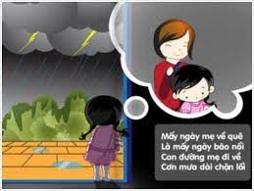
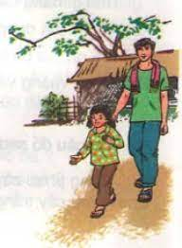
"Bố đội nón đi chợ/Mua cá về nấu chua". Bố đội nón hay bố đang tập làm mẹ, học theo mẹ biết nấu cả canh chua cho con - một món ngon ẩm thực rất quen thuộc ở nông thôn. Hình ảnh "bố đội nón" thật ngồ ngộ, thương thương mà thẫm đẫm tình người. Khi cơn bão đi qua, mẹ trở về làm cả ngôi nhà toả rạng ánh sáng của niêm vui, niềm hạnh phúc. “Mẹ về như nắng mới – Sáng ấm cả gian nhà”. Nếu ở đầu bài thơ là cảnh huống mang tâm trạng trống vắng, bâng khuâng vì mẹ vắng nhà và vì bão nên giường ướt, mưa lạnh thì đến đây là hình ảnh nắng mới- thứ ánh nắng mớ mẻ, ấm áp, tràn ngập niềm vui, niềm hạnh phúc khi mẹ về. Tôi cho rằng đây là hình ảnh đẹp nhất của bài thơ. Qua bài thơ, tôi cảm nhận được tình cảm gia đình đơn sơ, đầm ấm, dung dị nhưng thiêng liêng. Tình cảm ấy khiến tôi nghĩ về gia đình mình với những cảm xúc thật khó tả. Chắc chắn tôi sẽ trân trọng gia đình mình, hiếu thảo với cha mẹ khi còn có thể và yêu thương anh chị em của mình.

Slide 38

CHÚC CÁC EM HỌC TỐT!

